Slide 1
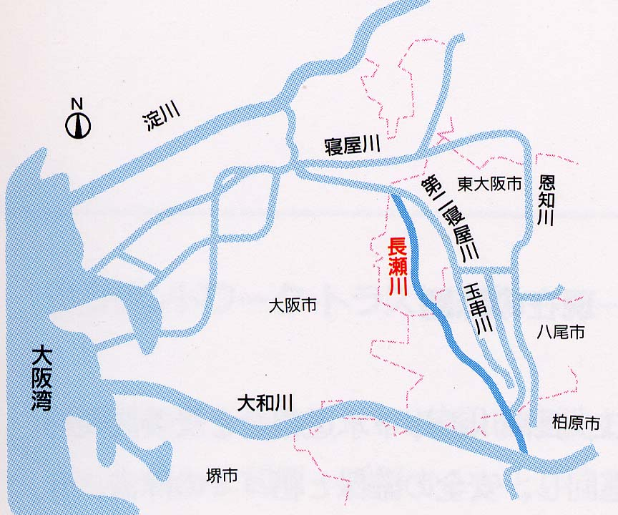
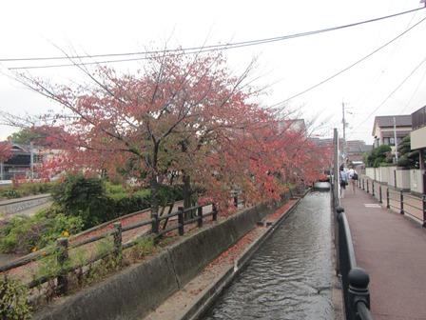
2021年3月
中河内水辺だより
中河内水辺だよりクイズー長瀬川・玉串川編ー
■春の足音が近づいてきました。
■今回の水辺だよりでは、中河内地域を代表する
農業用水路『長瀬川・玉串川』を取り上げます。
■長瀬川、玉串川は柏原市、八尾市、東大阪市域 を流れ、長さは約14㎞あります。
■今から300年以上前、1703年に大和川がつけかえられたのち、その跡地を利用してつくられました。（大和川のつけかえについては、水辺だより第２号を見てください。）
■それから現在まで大切に使われ、地域の人々にとって身近な水辺として親しまれてきた、歴史ある水路です。
これからクイズ形式でこの水路について紹介しますので、ぜひ挑戦してください！
玉串川
では、スタートです！

Slide 2



長瀬川・玉串川編 問題①
ヒント
長瀬川・玉串川の水は、ずばり、何に使われているでしょう。
① 洗たく用の水
② 飲み水
③ 田んぼや畑の作物を育てるための水
この水辺だよりの１枚目をよーく見てください。

Slide 3
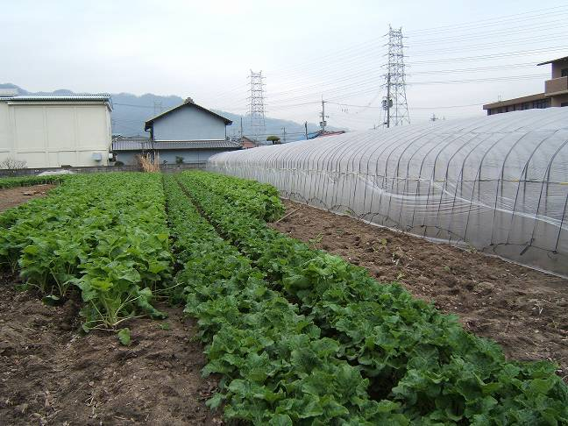
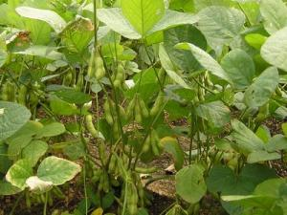
答え
③田んぼや畑の作物を育てるための水
長瀬川・玉串川は、農業用水路として
地域の田んぼや畑に必要な水を配っています。
中河内地域の特産農産物であるえだまめや若ごぼう（葉ごぼう）、その他の野菜やお米を育ててくれているのですね。
若ごぼうの畑
えだまめ

Slide 4
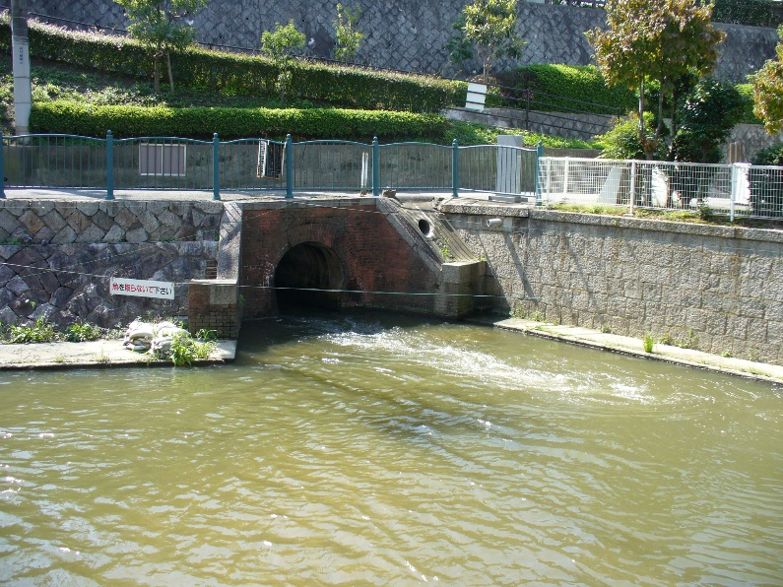



長瀬川・玉串川編 問題②
ヒント
長瀬川・玉串川の水は大和川から取水していますが、
水を取水するためのこの施設は何と呼ばれているでしょう。
① は
② ひ
③ ふ
例えば、下の写真の施設です。
築留二番「○」（つきどめにばん○）といいます。
どれがしっくりくるでしょうか。

Slide 5
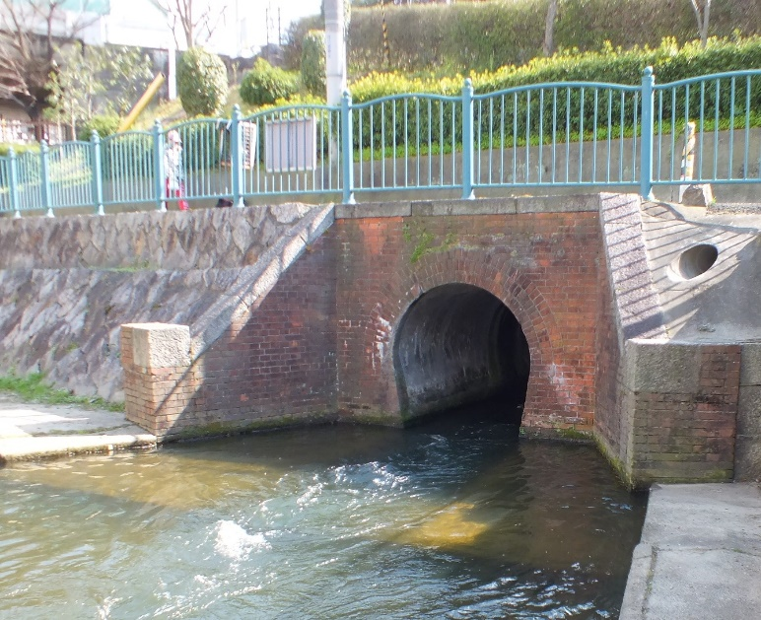
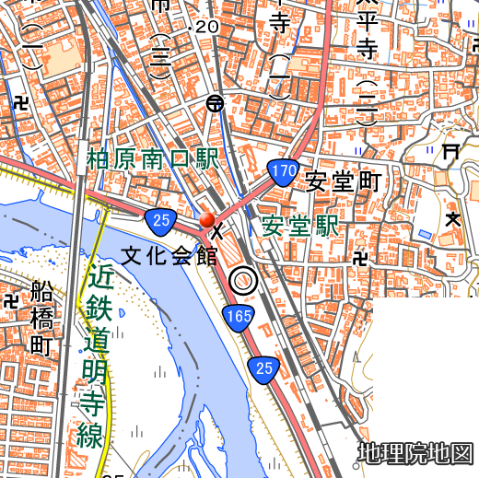
答え
② ひ （樋）
「樋（ひ）」は、河川やため池から用水を導いたり、排水を河川に落水させるための施設のことをいいます。
用水の量（位）や排水の量（位）を調整するためにあわせてつくられた門は樋門（ひもん）といいます。
写真の築留二番樋（つきどめにばんひ）は1888年につくられたもので、国の登録有形文化財になっています。
大和川から長瀬川に直接水を取水しており、レンガを使用した珍しい施設です。柏原市の大和川治水記念公園の真下にあります。ぜひ見に行ってみてください。
築留二番樋

Slide 6



長瀬川・玉串川編 問題③
ヒント
春になると、長瀬川・玉串川はある植物で美しく彩られ、
多くの人が景色を楽しみに訪れる、地域の名所となっています。この植物は、次のうちどれでしょう。
①梅（うめ）
②桜（さくら）
③ひまわり
３月下旬～４月上旬にかけて咲く植物といえば・・・？

Slide 7
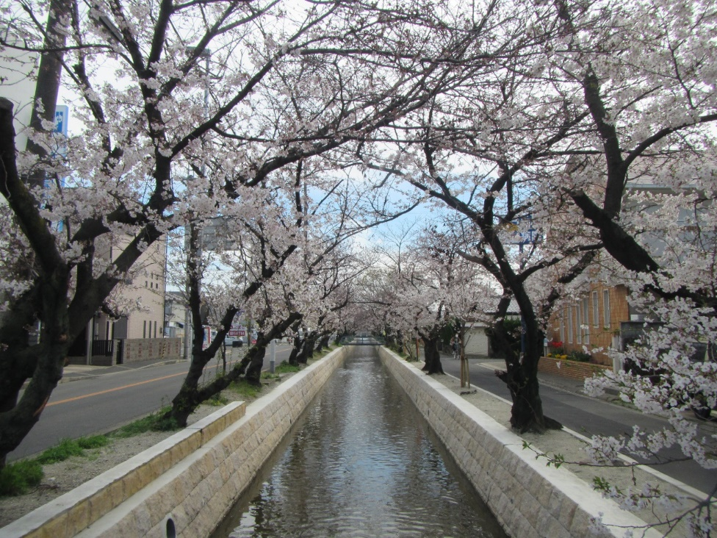
答え
②桜（さくら）
玉串川では、昭和４０年ごろから周辺住民が協力して植えた桜の木が成長し、春には約１０００本のソメイヨシノが約5㎞にわたって水路をアーチ状に美しく囲みます。
「大阪ミュージアム登録物」「大阪みどりの100選」のひとつとして有名になっています。
玉串川と桜
次回の「中河内水辺だより」は・・・
長瀬川・玉串川は、その歴史や地域発展への貢献などが評価され
２０１８年（平成３０年）８月に「世界かんがい施設遺産」として登録されました。
この「世界かんがい施設遺産」について
次回、紹介します。
「私の水辺」
推進協議会中河内委員会

